Slide 1
ترجمه کتاب پرسمن
استاد راهنما : دکتر نور حسینی
بازنگری توسط اقبال حیدری

Slide 2
مدل های تجویزی
مدل های تجویزی روش منظمی را در مهندسی نرم افزار حمایت می کند که باعث بوجود آمدن سئوالاتی می شود :
اگر مدل های تجویزی به ساختار و نظم اهمیت می دهند، آیا برای یک دنیای نرم افزاری که همواره در حال تغییر است مناسبند؟
اگر ما مدل های قدیمی را رد کنیم(و نظمی که دارند) و آنها را با مدل هایی که کمتر ساخت یافته اند جایگزین کنیم آیا رسیدن به هماهنگی و وابستگی در کارهای نرم افزاری غیر ممکن می شود؟

Slide 3
  مجموعه ای مشخص از فعالیت ها، عملیات، وظایف، مراحل برجسته، و محصول های مجزای کاری را تعریف می کند.
  ثبات و کنترل ونظم را تامین می کند.
  یک تیم نرم افزار را به وسیله مجموعه ای از چارچوب فعالیت ها که به سوی یک روند فرآیند (که ممکن است خطی، نموی، یا تکاملی ) سازماندهی شده اند راهنمایی میکند.
  برای ساختار و نظم تلاش می کنند.

Slide 4
مدل های زیر تجویزی هستند زیرا تجویز می کنند:
  مجموعه ای از عناصر فرآیند را
    فعالیت های چارچوبی کارهای مهندسی نرم افزار، وظایف، محصولات، مکانیزم اطمینان کیفیت و تغییر مکانیزم های کنترلی برای هر پروژه
  یک جریان کار را
    به بیان دیگر روشی که بوسیله آن عناصر فرآیند به هم مربوط می شوند.
همه مدل های نرم افزاری می توانند قالب های عمومی فعالیت ها را پوشش دهند اما هر کاربرد خاصی روی یک سری از فعالیت ها تاکید می کند و یک جریان کاری را تعریف می کند که هر قالب فعالیتی را از یک راه متفاوت و یا با روشی متفاوت احضار می کند.

Slide 5
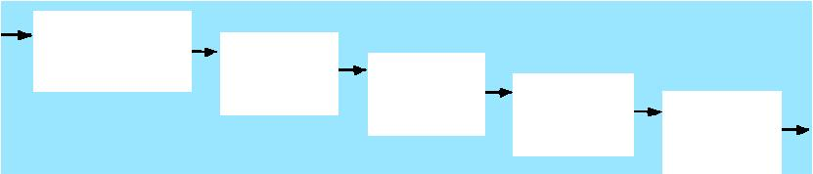
ارتباط
تعریف پروژه
جمع آوری نیازها
طرح ریزی
تخمین زدن
زمانبندی
ردیابی
مدلسازی
آنالیز
طراحی
ساخت
کد
تست
گسترش
تحویل
پشتیبانی
فیدبک

Slide 6
زمانی که نیاز ها ثابت و قابل فهم باشند استفاده می شود.
  سازگاری با تعریف مناسب
  سیستم موجود
دلایل عدم موفقیت مدل ها
  پروژه های واقعی به ندرت از یک جریان ترتیبی پیروی می کنند.
  دشواری بیان صریح نیازها توسط مشتری
  تا زمانی که فرآیند به انتها نزدیک نشده هیچ نسخه کارایی وجود ندارد.
  این مدل اغلب برای نرم افزار های توسعه یافته معمولی که سرعت کارها در آن زیاد و شخص نمی تواند به تغییر دادن ویژگی ها ، توابع و محتوای اطلاعات پایان بخشد مناسب نیست.

Slide 7
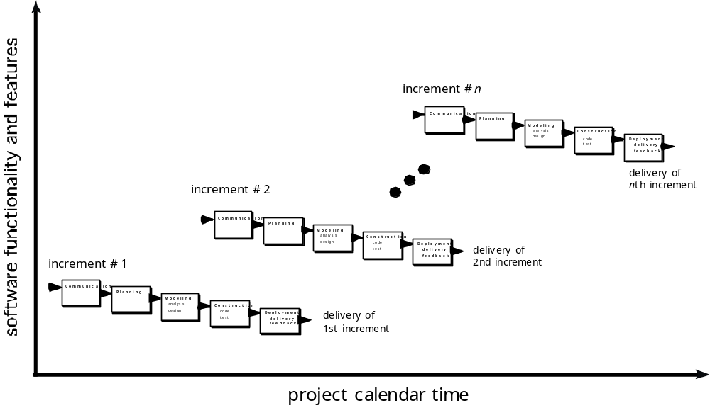
Incremental Model

Slide 8
The Incremental Model
عناصر مدل آبشاری که در یک مد تناوبی به کار گرفته شده را با هم ترکیب می کند.
یک سری خروجی های عملی را بصورت تصاعدی به مشتری تحویل می دهد. (که هر پیشرفتی اعلام می شود)
محصولی که هر Incremental تولید می کند با افزایش increment ها برای کاربر کاربردی تر می شود.
اگر مشتری تقاضای تحویل در یک زمان نامناسب را بدهد، پیشنهاد می شود قسمتی از آن در همان زمان تحویل داده شود و بقیه بعدا.

Slide 9
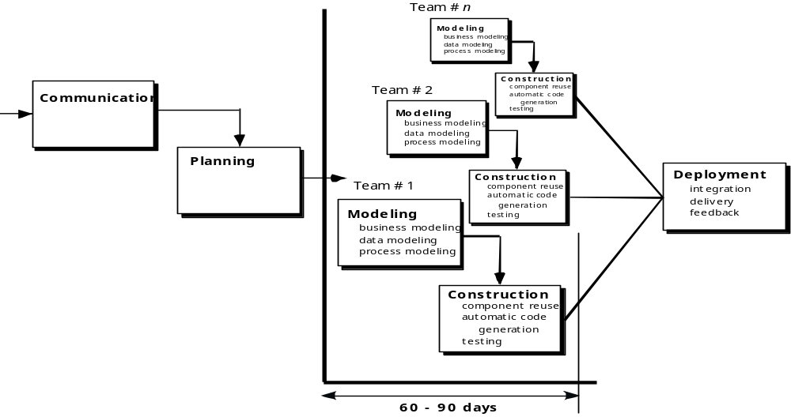
The RAD Model

Slide 10
The RAD Model
مدل های نرم افزاری increment بر دوره های پیشرفت کوتاه مدت تاکید دارند.
RAD مدل سریعتر مدل آبشاری است.
  با استفاده از ساختار Component-based بدست آمده است.
نیازها باید به خوبی درک شوند.
محدوده ی پروژه باید مشخص باشد.
هر قسمت اصلی بوسیله یک تیم مجزا بصورت موازی انجام می شود و سپس با هم ترکیب می شوند.
اشکالات
  نیاز به منابع انسانی کافی دارد.
  بین مشتریان و طراحان باید ارتباط برقرار شود.
  اگر کارایی مهم است، ممکن است پروژه شکست بخورد.
  اگر از تکنولوژی های جدید زیاد استفاده شود، پروژه در خطر قرار می گیرد.

Slide 11
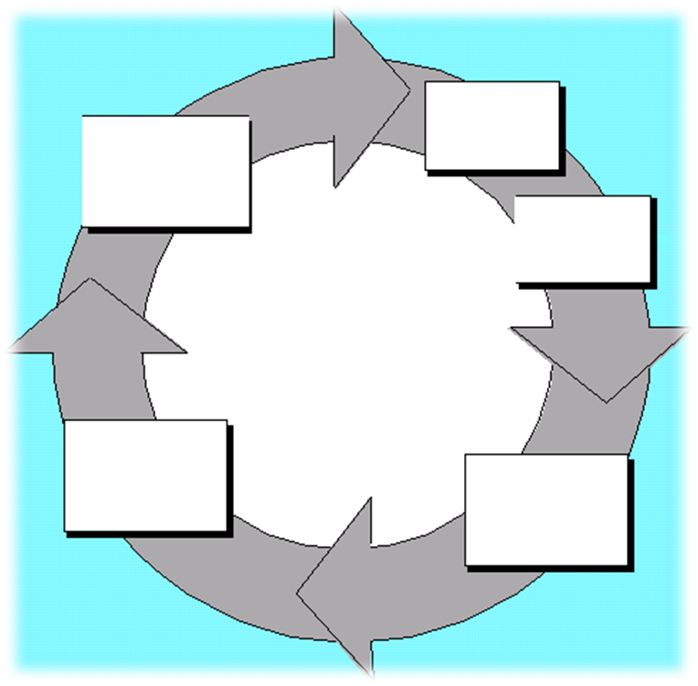
طرحی سریع
مکاتبه
مدلسازی طراحی سریع
مدل های تکاملی : نمونه سازی
گسترش تحویل بازخورد
ساخت نمونه اولیه

Slide 12
نمونه سازی
نرم افزار در طول زمان تغییر می کند.
نیاز ها تغییر می کنند در زمان اقدام های توسعه ای.
بعضی اوقات کساد بازار تحویل محصول را غیر ممکن می کند.
هسته نیاز ها و تقاضا ها درک می شود ولی جزئیات باید تعریف شوند.
این زمانی است که مدل تکاملی فرآیند ها درک می شود :
  با هر تکرار یک نسخه کاملتری از نرم افزار تولید می شود.

Slide 13
نمونه سازی
زمانی که مشتری یک نیاز قانونی دارد و ناتوان از بیان جزئیات است استفاده می شود.ابتدا یک نمونه اولیه ایجاد می شود.
  نا مطمئن از :
    بازده الگوریتم
    قابلیت انعطاف سیستم عامل
    تعامل افراد و ماشین
نمونه سازی میتواند جزء یکی از قدم های پروسه باشد.
  به درک چیزی که در زمان نا معلوم بودن نیاز ها تولید می شود کمک می کند.

Slide 14
نمونه سازی
به نمایش جنبه ای از نرم افزار که قابل رویت برای کاربر نهایی است توجه می کند.
گسترش می یابد و سپس توسط مشتری ارزیابی می شود.
  برای اصلاح نیاز های نرم افزار از بازخورد استفاده می شود و تکرار می شود.
مشکلات نمونه سازی :
  مشتری آنچه که در نسخه کاری نرم افزار ظاهر می شود را می بیند.
  استقامت زیاد سبب توسعه یک نمونه اولیه به یک محصول سودآور می شود.
    معمولا ایجاد توافق سبب تولید یک نمونه اولیه سریع کاری می شود.
    ممکن است یک سیستم عامل و یا زبان برنامه نویسی نامناسب انتخاب شده باشد.

Slide 15
نمونه سازی
    الگوریتم ناکارآمد استفاده شود.
    تعداد کمتری از انتخاب های ایده آل بخش کاملی از سیستم می شود.
  کلید تعریف قوانین جلوتر است.
    برای دور انداختن موافقت کنید.

Slide 16
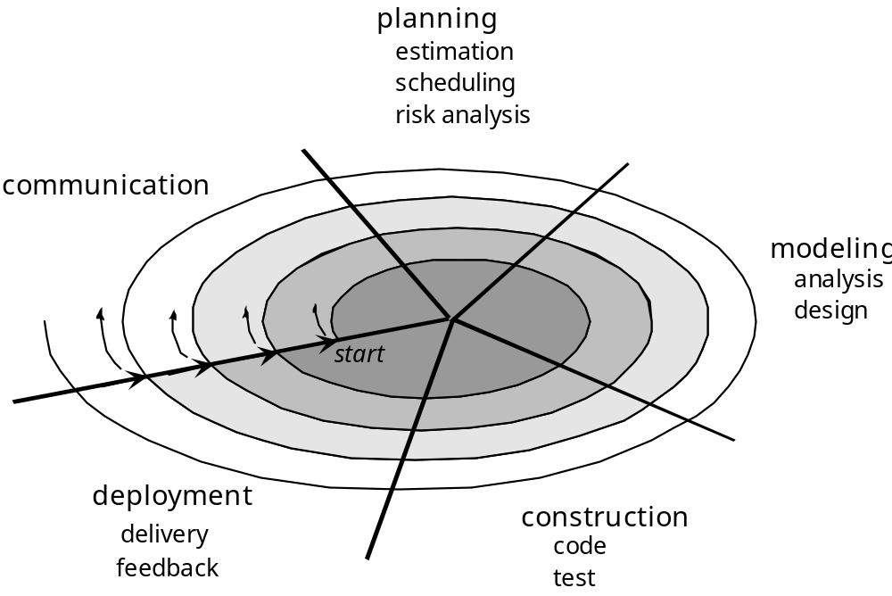
برنامه ریزی
برآورد
زمان بندی
تحلیل ریسک
مدل های تکاملی : حلزونی (مارپیچ)
مکاتبه
مدلسازی
آنالیز
طراحی
توسعه
تحویل
بازخورد
ساخت
کدنویسی
تست

Slide 17
مدل حلزونی
طبیعت تکرار شونده ی مدل prototyping را با ویژگی های کنترل شده و اصولی مدل
آبشاری پیوند می دهد.
مدل بر مبنای ریسک
  به صورت تدریجی، همچنان که درجه ی تعریف و اجرای یک سیستم افزایش میابد، درجه ی ریسک
  آن کم می شود.
یک روش واقع بینانه برای توسعه ی سیستم ها و نرم افزارهای بزرگ است.
  همچنان که نرم افزار گسترش میابد، توسعه دهنده و مشتری ریسک های هر سطح تکاملی را بهتر درک کرده و به آن واکنش نشان می دهند.
برای پیشرفت هایی با بودجه ی ثابت مشکل ساز است.
  هزینه ی پروژه با کامل شدن هر دوره، مجددا بررسی و تجدید نظر می شود.
  در موقعیت های قراردادی، این روش موثر نیست.( به دلیل بودجه ی ثابت در قراردادها)
خواستار ارزیابی ریسک ها به صورت قابل توجهی توسط کارشناسان و اعتماد به این کارشناسان برای رسیدن به موفقیت است.

Slide 18
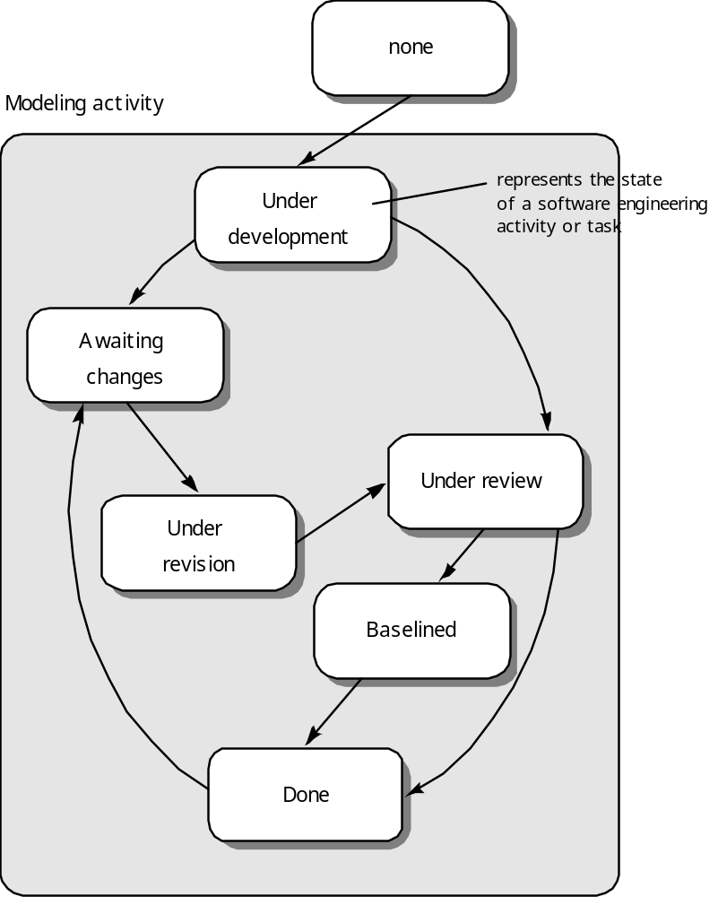
مدل توسعه همزمان

Slide 19
مدل همزمان
روشی برای پروژه های مهندسی سیستم، جایی که تیم های مختلف مهندسی درگیر هستند، است.
با مجموعه ای از فعالیت های چارچوبی، اقدامات مهندسی نرم افزار، وظایف و حالت های مربوطه ی آنها نمایش داده می شود.
  تمام فعالیت ها به صورت همزمان وجود دارند اما در حالت های متفاوتی مقیم هستند.
  مجموعه ای از رویدادها، باعث گذار از یک حالت به حالت دیگر می شوند.
قابل اعمال به همه ی انواع توسعه های نرم افزاری است و یک تصویر دقیق از حالت جاری پروژه فراهم می کند.
رویداد تولید شده در نقطه ای از شبکه ی فرآیند، باعث گذار بین حالت ها می شود.

Slide 20
توسعه برمبنای Component ها
هنگامی اعمال می شود که استفاده ی مجدد یکی از اهداف توسعه باشد.
طبیعتا تکاملی – روشی تکرار شونده
Application هایی را با استفاده از اجزای نرم افزاری از پیش تهیه شده، می سازد.
فعالیت های مدل سازی و ساخت، با تعیین اجزای مناسب، آغاز می شوند.

Slide 21
روش های فرمال
مجموعه ای از فعالیت ها که منجر به تعیین خصوصیات ریاضی نرم افزار کامپیوتری می شود.
هدف، حذف ابهام، نقص و بی ثباتی است.
به عنوان پایه ای برای تایید برنامه به کار می رود.
چرا به صورت گسترده استفاده نمی شود؟
  زمان بر و گران
  نیازمند آموزش وسیع
  استفاده از مدل به عنوان مکانیزم ارتباط برای مشتری های غیر حرفه ای مشکل است.
غالبا برای ساختن نرم افزارهای حیاتی- امنیتی (دستگاه های خودکار هواپیما و وسایل پزشکی ) و در بین توسعه دهنده هایی که در صورت ایجاد خطا در برنامه با مشکلات عدیده ی اقتصادی مواجه می شوند، استفاده می شود .

Slide 22
توسعه ی نرم افزاری براساس یک جنبه
یک فرآیند و روش اصولی برای تعریف، تعیین، طراحی و ساخت جنبه های مختلف یک نرم افزار است.
همچنان که سیستم ها پیچیده تر می شوند، خصوصیات مورد نیاز مشتری ها یا حوزه های فنی علاقه مندی که به آن نگرانی می گویند، کل معماری را اندازه می گیرد.
  خصوصیات سطح بالای یک سیستم
    امنیت
    تحمل خطا
  توابع
    کاربرد قوانین تجاری
  سیستمی
    هماهنگی وظایف
    مدیریت حافظه
    واسط های کاربری، همکاری

Slide 23
نگرانی های میان بر: به برش بین توابع متعدد سیستم، خصوصیات و اطلاعات مربوط می شود.
نیازهای ظاهری: نگرانی هایی را که سرتا سر معماری نرم افزار قرار دارند، تعریف می کند.

Slide 24
فرآیند یکی شده
تلاش می کند، بهترین ویژگی ها و خصوصیات مدل های نرم افزاری متداول را رسم کند.
  اما، آن ها را به شکلی مشخص می کند که بهترین قوانین توسعه ی نرم افزاری agile را اجرا می کند.
اهمیت ارتباط با مشتری و متدهای ساده برای توصیف دید مشتری را تشخیص می دهد.
  حالت های استفاده (use cases)
معماری نرم افزاری تایید شده
  بر اهداف اصلی متمرکز می شود
    یعنی فهم، تغییرات آینده و استفاده ی مجدد
تکرار شونده، افزایشی، تکاملی

Slide 25
UML، تکنولوژی پشتیبانی نرم افزار شئ گرا را فراهم می کند اما نه چارچوب فرآیند را.
فرآیند یکی شده (Unified Process)، چارچوب مهندسی نرم افزار شئ گراست که از UML که توسط Jacobson, Rumbaugh, Booch توسعه یافت، استفاده می کند
تکرار شونده، افزایشی و تطبیق داده شده برای مواجه شدن با نیازهای خاص پروژه.
ایده آن سریع تر کردن توسعه و واکنش نشان دادن آن به تغییرات است.
مراحل آن شامل آغاز، جزئیات، ساخت، انتقال و محصول می باشند.

Slide 26
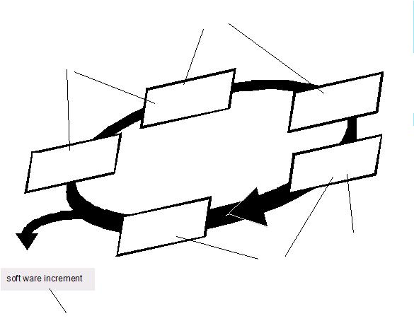
جزییات
The Unified Process (UP)
مرحله آغازین
طرح ریزی
مدلسازی
ارتباط
ساخت
گسترش
ساخت
خروجی
گذار
محصول

Slide 27
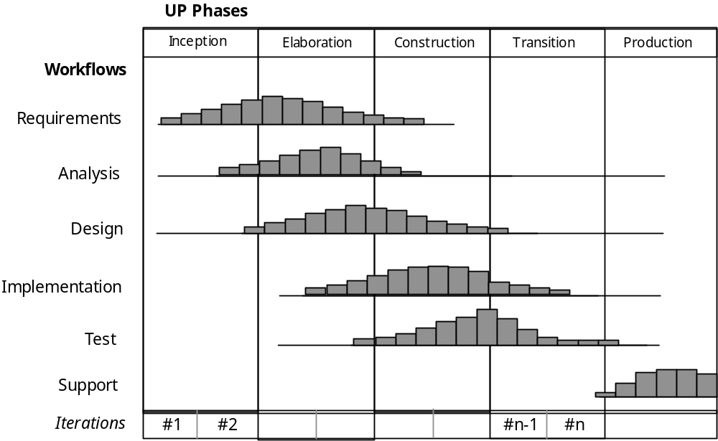
UP Phases

Slide 28
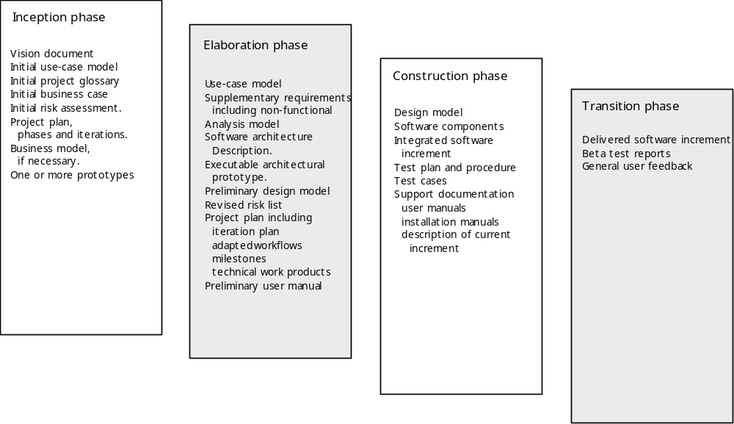
UP Work Products

Slide 29
از نقطه نظر مهندسی نرم افزار، مهمترین محصول در طی مرحله ی آغاز مدل ((use-case، است.
  با توصیف مجموعه ای از شروط مقدمه، جریانی از رویدادها یا یک سناریو و مجموعه ای از شرط های قبلی برای اثر متقابل، به ویژگی ها و توابع نرم افزار اشاره می کند.
مرحله ی جزئیات، مجموعه ای از محصولاتی را که جرئیات نیازها، شامل نیازهای غیر وظیفه ای را مشخص می کنند، تولید میکند و یک توصیف معماری و طراحی اولیه را تولید می کند.
مرحله ی ساخت یک پیاده سازی تولید می کند.
مرحله ی گسترش، اجزاء را به محیط فیزیکی محاسبه می نگارد.
یک مدل آزمایشی، آزمایش ها را برای اطمینان از اینکه حالت های استفاده ((use-cases به درستی ساخته شده اند، توصیف می کند.

Slide 30
خلاصه
فرآیندهای تجویزی نرم افزار
  یک جریان فرآیند نسبتا متفاوت را پیشنهاد می دهد.
  مجموعه ی فعالیت های چارچوبی کلی یکنواختی را اجرا می کند.
    ازتباط، طرح ریزی، مدل سازی، ساخت؛ گسترش
آبشاری – خطی
افزایشی – مجموعه ای از increment ها
RAD، پروژه های بزرگ تر با قاب های زمانی تنگ تر
تکاملی – تکرار شونده
Component – استفاده ی مجدد و اجتماع
متدهای فرمال – ریاضیاتی
براساس یک جنبه – نگرانی های میان بر
فرآیند یکی شده – بر مبنای حالت های استفاده، معماری در مرکز آن قرار دارد، تکرار شونده و افزایشی. چارچوب برای متدهای UML و ابزارها.

